Slide 1
시스템분석설계 [복습]

Slide 2
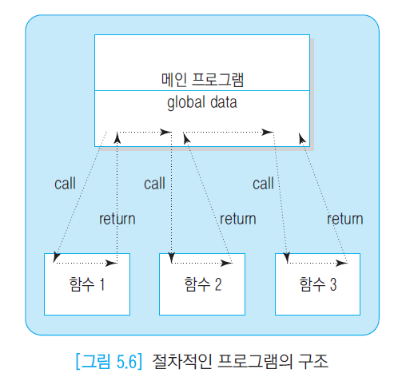
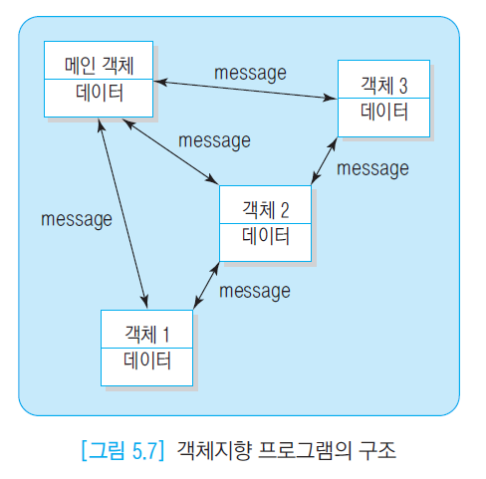
클래스
시스템 빌딩 블록
시스템과 클래스
시스템은 이를 이루는 클래스로 구분해서 표현이 가능하다.
클래스 다이어그램은 시스템의 내부 설계도이다.

Slide 3
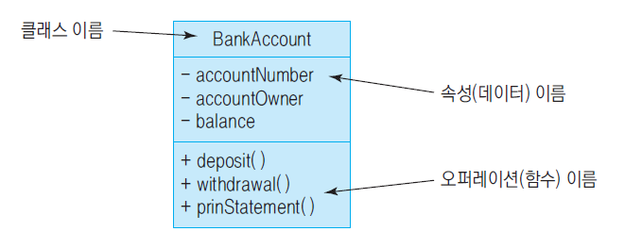
클래스
클래스
시스템이 처리해야할 자료와 그 자료와 관련된 오퍼레이션을 정의한 작은 모듈
클래스가 될 수 있는 것
사물 – 항공기, 책, 엔진, 핵반응기, 애완견, 국립공원, 경마, 운송수단, …
역할 – 의사, 배송직원, 고객, 부서, 환자, 입주자, 사원, 납세자, …
사건 – 항공편, 사고, 공연, 이벤트, 시스템 장애, 서비스 호출
인터랙션 – 구매, 신용카드 결재, 간선
명세 – 보험 상품, 서적 상품, 신용 카드 종류

Slide 4
클래스 이름 붙이기
모델을 명확히 하기위해 클래스에 좋은 이름을 부여해야 한다.
방법
통상적인 이름 사용
TrafficLight > SignalingUnit
명확하고 강력한 이름
Room > StorageEnvironment
StorageRoom > Room
같은 수준의 이름
Teacher, Student
정의된 이름
배경에 기초한 이름

Slide 5
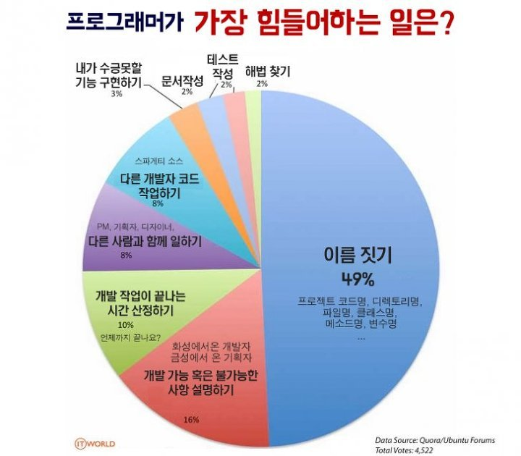
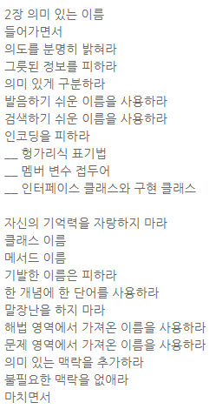


Slide 6
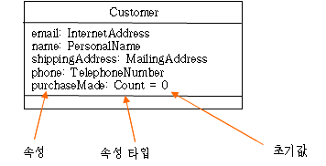
속성
클래스로 추상화 된 모든 개체들에 의하여 소유된 특성 하나 하나
만족하여야 할 목적
완전성 - 클래스가 갖는 모든 정보를 소유
완전 분할 - 각 속성이 클래스 각각의 측면을 나타냄
배타적 독립 - 속성들이 각각 독립적인 값을 보관
속성 찾기
서술적 속성 – 주문의 총액, 고객의 주소
명명 속성 – 항공기 고유번호
참조 속성 – 관련된 클래스를 지칭
연관(클래스 간의 링크)을 형식화

Slide 7
속성 타입
빌트인 자료형
프로그래밍 언어에서 정의된 기본 형
정수, 실수, 문자열, 불리언 등
도메인 특수 자료형
문제 영역에 있는 자료형을 정의한 것
Currency 타입, Mailing Address 등

Slide 8
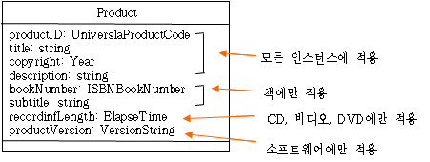
클래스와 속성의 검토
대상 검토
도메인의 임무에 비추어 검토
추상화
OR 검토 – 혼합되어 있는 개념은 별도의 클래스로 분리
단순한 리스트인지 검토 – 여러 개의 객체를 의미없이 모아 놓은 것이 아닌지
복합 속성값
예) 우편주소(우편번호, 주소) – 속성, 연락처(우편주소, 전화번호) X
의미 없는 속성, 통일되지 않는 클래스

Slide 9
관계와 연관
클래스는 홀로 존재하지 않고 서로 관련되어 있다.
UML 관계
연관(association)
클래스가 개념상 서로 연결되어 있음을 표현한다.
집합(aggregation)과 합성(composition) 연관이 있다.
일반화(generalization)
클래스 사이의 상속 관계를 표현한다.
의존(dependency)
한 클래스가 다른 클래스가 제공하는 기능을 사용함을 표현한다.
연관과의 차이점은 두 클래스의 관계가 아주 짧은 시간만 유지 (메소드 호출 등)

Slide 10
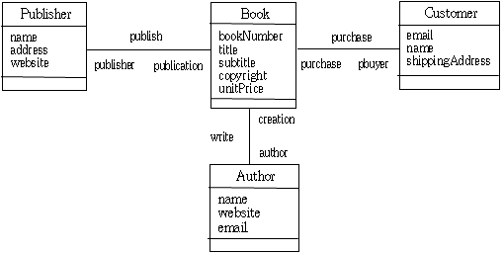
관계와 연관
연관
저자는 책을 쓴다.
출판사는 책을 만들고 판매한다.
고객은 책을 구입한다.

Slide 11
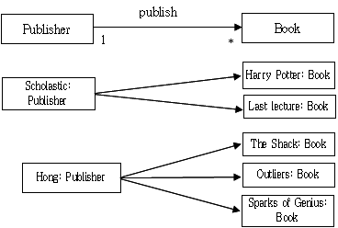
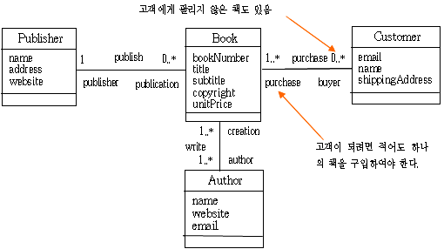
다중도(Cardinality)
다중도는 연관에 참여하는 클래스 인스턴스의 개수를 나타낸다.

Slide 12
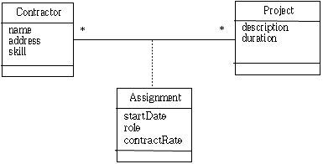
연관
연관 클래스
연관에 참여하는 두 클래스의 추가 데이터를 갖는 클래스
연관에 또 다른 클래스의 추가를 요청하는 경우 사용
주로 이력 또는 시간과 관련된 사항

Slide 13
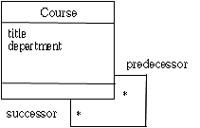
연관
회귀 연관
같은 클래스의 인스턴스 사이에 존재하는 연관
계층 구조를 모델링하는데 많이 사용
폴더내에 다른 폴더의 포함을 표현하는 경우

Slide 14
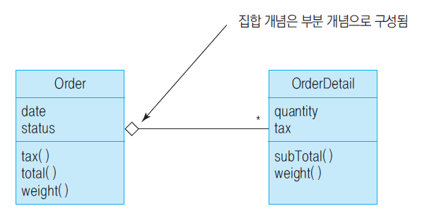
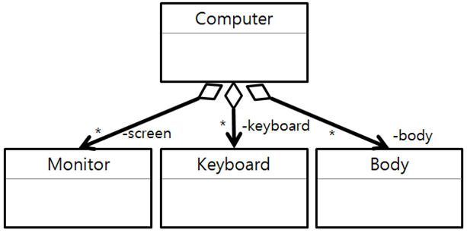
집합과 합성 연관
연관 관계의 특별한 경우로 전체와 부분의 관계를 명확하게 명시할 때 사용
클래스에 소속된 컴포넌트 클래스의 관계를 표시하는 연관
집합 연관
다른 클래스의 인스턴스를 자신의 속성으로 가짐

Slide 15
public class Monitor {
….
}
public class Keyboard {
….
}
public class Body {
….
}
public class Computer {
private Monitor monitor;
private Keyboard keyboard;
private Body body;
public Computer(Monitor monitor, Keyboard keyboard, Body body) {
this.monitor = monitor;
this.keyboard = keyboard;
this.body = body;
}
}
public static void main(String[] args) {
Monitor mon = new Monitor();
Keyboard key = new Keyboard();
Body body = new Body();
Computer comp = new Computer(mon, key, body);
}

Slide 16

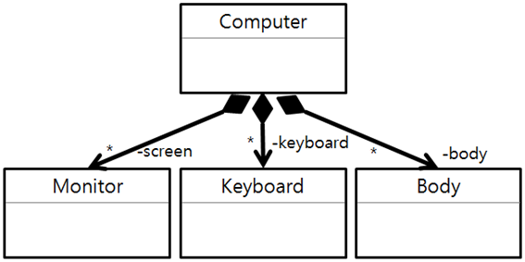
집합과 합성 연관
합성 연관
집합 연관과 같으나 전체 개념의 클래스의 인스턴스가 삭제 될 때 부분 개념도 삭제(공동운명체)

Slide 17
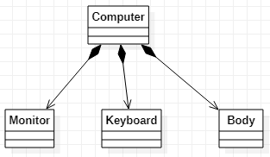
public class Monitor {
….
}
public class Keyboard {
….
}
public class Body {
….
}
public class Computer {
private Monitor monitor;
private Keyboard keyboard;
private Body body;
public Computer() {
this.monitor = new Monitor();
this.keyboard = new Keyboard();
this.body = new Body();
}
}
public static void main(String[] args) {
Computer comp = new Computer();
}

Slide 18
연관 vs 집합 vs 합성
어느 것을 사용해야 하는가?
시스템의 배경과 사용 의도에 따라 결정된다.

Slide 19
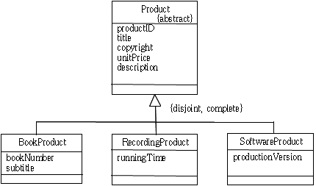
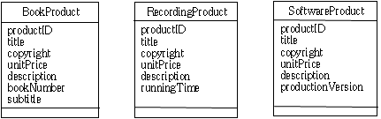
일반화(Generalization)
한 클래스가 다른 클래스를 포함하는 상위 개념
상속 관계(is-a 관계)
슈퍼클래스와 서브클래스
클래스의 속성과 동작을 공유하는 점과 다른 점이 동시에 있을 때

Slide 20
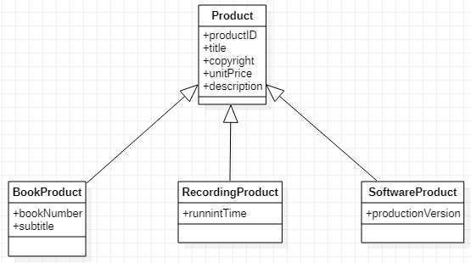
public class Product {
protected int productID;
protected String title;
protected String copyright;
protected float unitPrice;
protected String description;
…
}
public class BookProduct extends Product {
private String bookNumber;
private String subtitle;
}
public static void main(String[] args) {
BookProduct bp = new BookProduct();
Product pd1 = new BookProduct();
Product pd2 = new RecordingProduct();
Product pd3 = new SoftwareProduct();
…
…
}
public class RecordingProduct extends Product {
private float runningTime;
}
public class SoftwareProduct extends Product {
private String productionVersion;
}

Slide 21
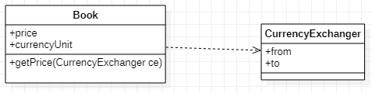
의존(Dependency)
연관, 일반화(상속)의 관계로 엮어 있지 않으며, 한 곳이 변경되면 이를 사용하는 다른 곳도 변경해줘야 하는 관계
상대 클래스에서 레퍼런스를 유지하지 않는다는 점에서 연관과는 차이가 있다.

Slide 22
public class Book {
private float price;
private String currencyUnit;
….
public float getPrice(CurrencyExchanger ce) {
….
}
}
public class CurrencyExchanger {
private String from;
private String to;
….
}
public static void main(Sting[] args) {
Book book = new Book(2, “dollar”);
float price = book.getPrice(CurrencyExchanger(“dollar”, “won”));
….
}

Slide 23
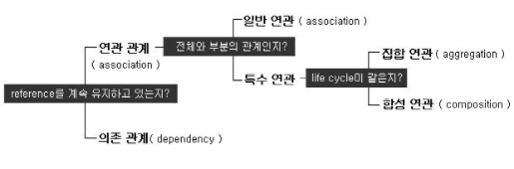
Rule of Thumb
관계
연관, 의존, 일반화 중 무엇을 선택할 것인가?

Slide 24
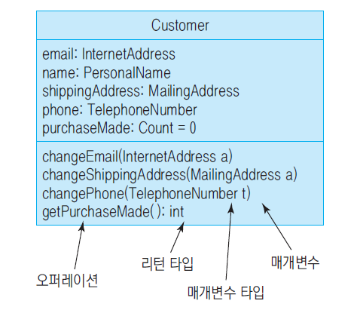
오퍼레이션
오퍼레이션
객체가 수행해야 할 행위
객체를 생성하고 소멸시키고
속성을 접근하고
연관을 짓고
조건에 의하여 선택, 반복 처리하고 자료를 변환시킴
다른 객체와 협력하에 이루어지는 경우가 많음

Slide 25
객체 생성과 속성 접근
기본적인 오퍼레이션
정보은닉 때문에 감추어진 것을 접근할 수 있도록 도와줌.
오퍼레이션 타입 | 오퍼레이션 정의
객체 생성자 | Customer(InternetAddress i, PersonalName p, MailingAddress m, TelephoneNumber t)
속성 쓰기 | putShippingAddress(MailingAddress m)
속성 읽기 | getShippingAddress(); MailingAddress
객체 소멸자 | ~Customer()

Slide 26
조건 체크와 탐색, 조작
조건 체크
객체가 가지는 속성값이 특정한 값인지 체크하는 작업
탐색과 조작
오퍼레이션 타입 | 오퍼레이션 정의
속성값 체크 | IsPurchaseMade(int p)
속성값 체크 | IsNullPhone()
속성값 체크 | IsNullShippingAddress()
오퍼레이션 타입 | 오퍼레이션 정의
탐색 | getAllOrders()
탐색 | getOrders(Date d)
조작 | makeOrder()

Slide 27
입출력
객체 안에 값을 외부에서 입력 받아 저장
객체 안의 값을 화면이나 프린터에 보내야 하는 경우
오퍼레이션 타입 | 오퍼레이션 정의
입력 | setCustomer(InternetAddress i, PersonalName p, MailingAddress m, TelephoneNumber t)
출력 | showCustomer()
출력 | showPurchaseMade()

